Slide 1
Презентація проекту
Виконавці:
Токарський Андрій,
Колінько Анжела,
Натальчук Максим

Slide 2
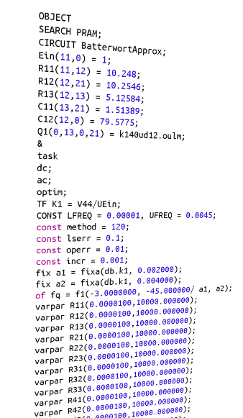


Slide 3
Проблеми (актуальність)
Створення програми, що навчає користувачів основам комп'ютерної схемотехніки і моделювання систем в пакеті ALLTED в ігровій формі. У ньому є добре структуровані довідкова база і документація, а також є функціонал для комфортного спілкування всередині спільноти.

Slide 4
Проблеми, що вирішує проект
Низька мотивація вчитись

Slide 5
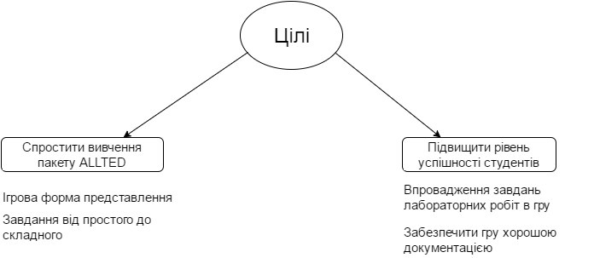
Цілі проекта

Slide 6
Результати проекта

Slide 7
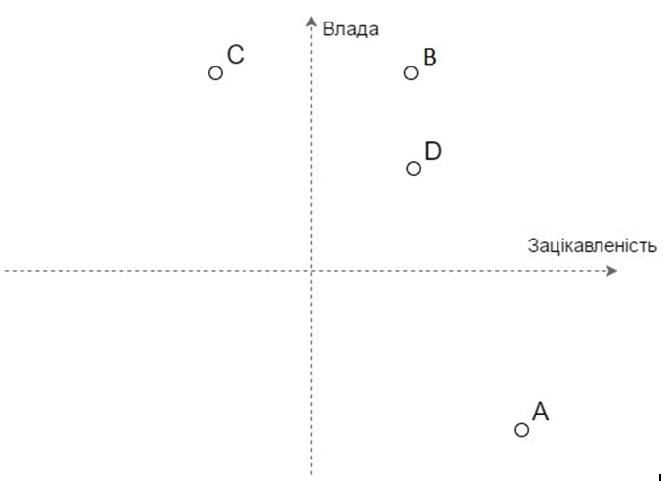
Зацікавлені сторони
Заинтересованные стороны:
1) Студенти, викладачі (A)
2) Ректор КПІ (B)
3) МОН (C)
4) Завідувачі кафедри, де буде використовуватись дана система (D)

Slide 8
Общие требования к качеству проекта
Зрозумілість
Простота використання
Наявність якісної документації

Slide 9
Обмеження проекта
Финансові (обмежені фінанси на проект);
Часові (1 рік на проект);
Технічні (системні вимоги);

Slide 10
Допущення проекта
Якщо
проект буде підтриманим студентами і викладачами;
буде вчасно виділено фінансування на проект;
не буде подорожчання програмних засобів та апаратури;
не буде проблем із купленими засобами, інструментами, ПЗ
(поломки, баги тощо)
То проект повинен буде виконаним в зазначений термін.

Slide 11
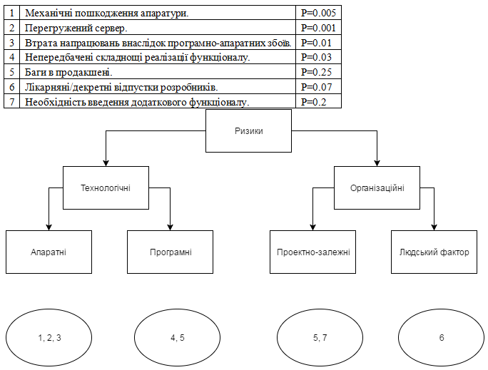
Ризики

Slide 12
Вплив ризиків
 | Механічні пошкодження | Втрата даних | Додання нового функц. | Баги в випущеному проекті | Перевантаження сервера
Сроки | Відхилення на 5% | відхилення на 30% | Відхилення на 5% | немає впливу | немає впливу
Функціонал | немає впливу | менше на 10% | збільшиться на 10% | зміна 3% функціоналу | немає впливу
Стоимость | немає впливу | збільнення на 40% | збільшиться на 5% | немає впливу | збільшиться на 25%

Slide 13
Антиризикові заходи
№ | Мероприятие
1 | Проведення інструктажів для роботи з новою технікою.
2 | Створення резервних копій.
3 | Аутсорсинг при рішенні деяких проблемних задач
4 | Проста процедура зворотного зв'язку.
5 | Велику роль приділити оптимізації серверної частини та ретельний вибір серверного обладнання.

Slide 14
Контрольні події
Розроблена концепція
Розроблене ТЗ
Готовий прототип
Розроблений проект
Написана проектна документація
Гра введена в експлуатацію

Slide 15
Критерії успіху и приймання проекта
Створена програма, що навчає користувачів основам комп'ютерної схемотехніки і моделювання систем в пакеті ALLTED в ігровій формі. У ньому є добре структуровані довідкова база і документація, а також є функціонал для комфортного спілкування всередині спільноти.
Опитування студентів показало, що більше 80% студентів задоволені програмним продуктом і використовують його для навчання.
Кількість незадовільних оцінок по схемотехніці та МСС зменшилось на 10%.

Slide 16
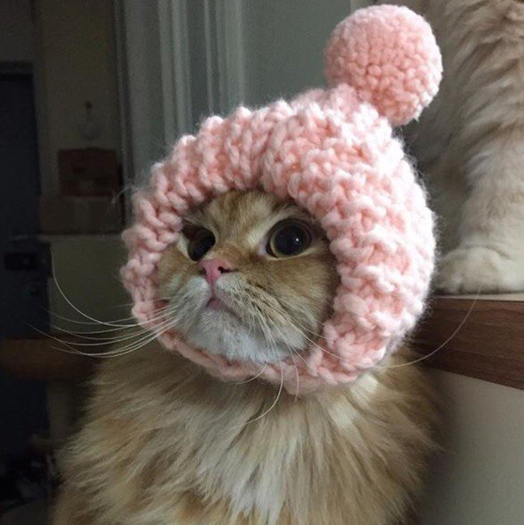
Дякую за увагу

